Slide 1









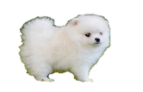

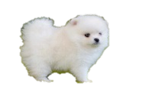

Chào mừng các con đến với giờ học Âm nhạc lớp 1
Chủ đề 10
Loài vật em yêu

Slide 2




TRÒ CHƠI
LOÀI VẬT EM YÊU

Slide 3
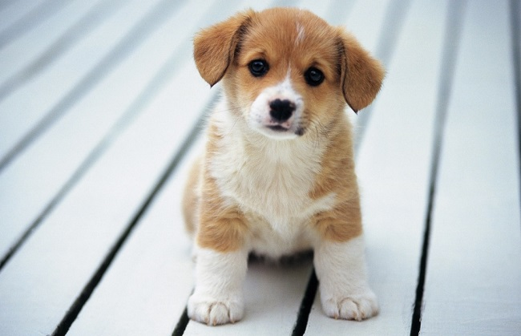
LOÀI VẬT NÀY CÓ TÊN LÀ GÌ? NÓ KÊU THẾ NÀO?

Slide 4
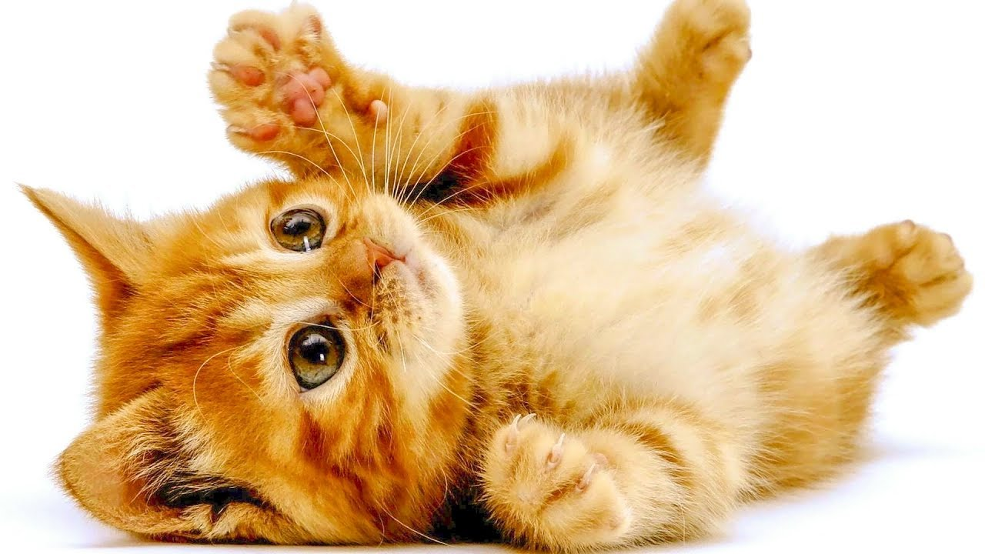
LOÀI VẬT NÀY CÓ TÊN LÀ GÌ? NÓ KÊU THẾ NÀO?

Slide 5
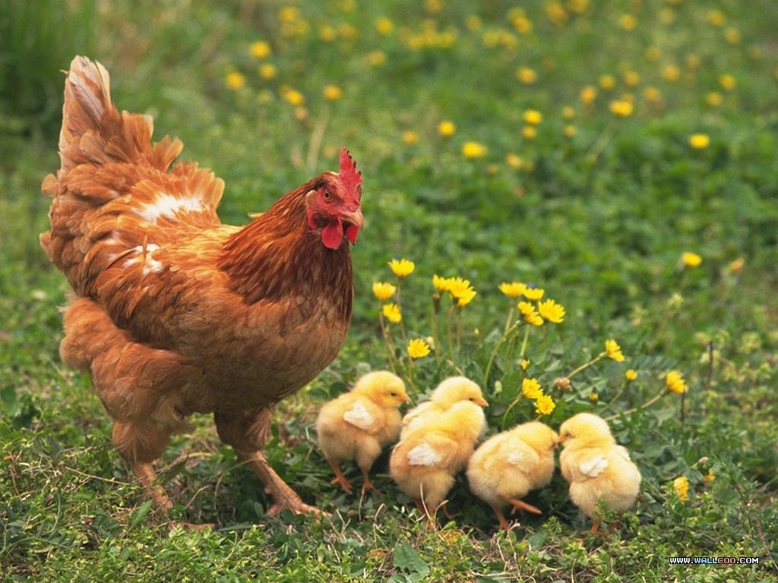
LOÀI VẬT NÀY CÓ TÊN LÀ GÌ? NÓ KÊU THẾ NÀO?

Slide 6
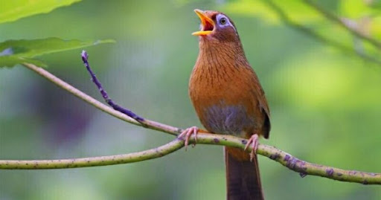
LOÀI VẬT NÀY CÓ TÊN LÀ GÌ? NÓ KÊU THẾ NÀO?

Slide 7
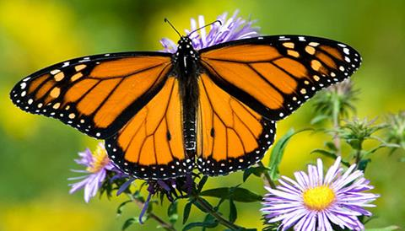
EM HÃY NÊU TÊN CỦA LOÀI VẬT NÀY?

Slide 8
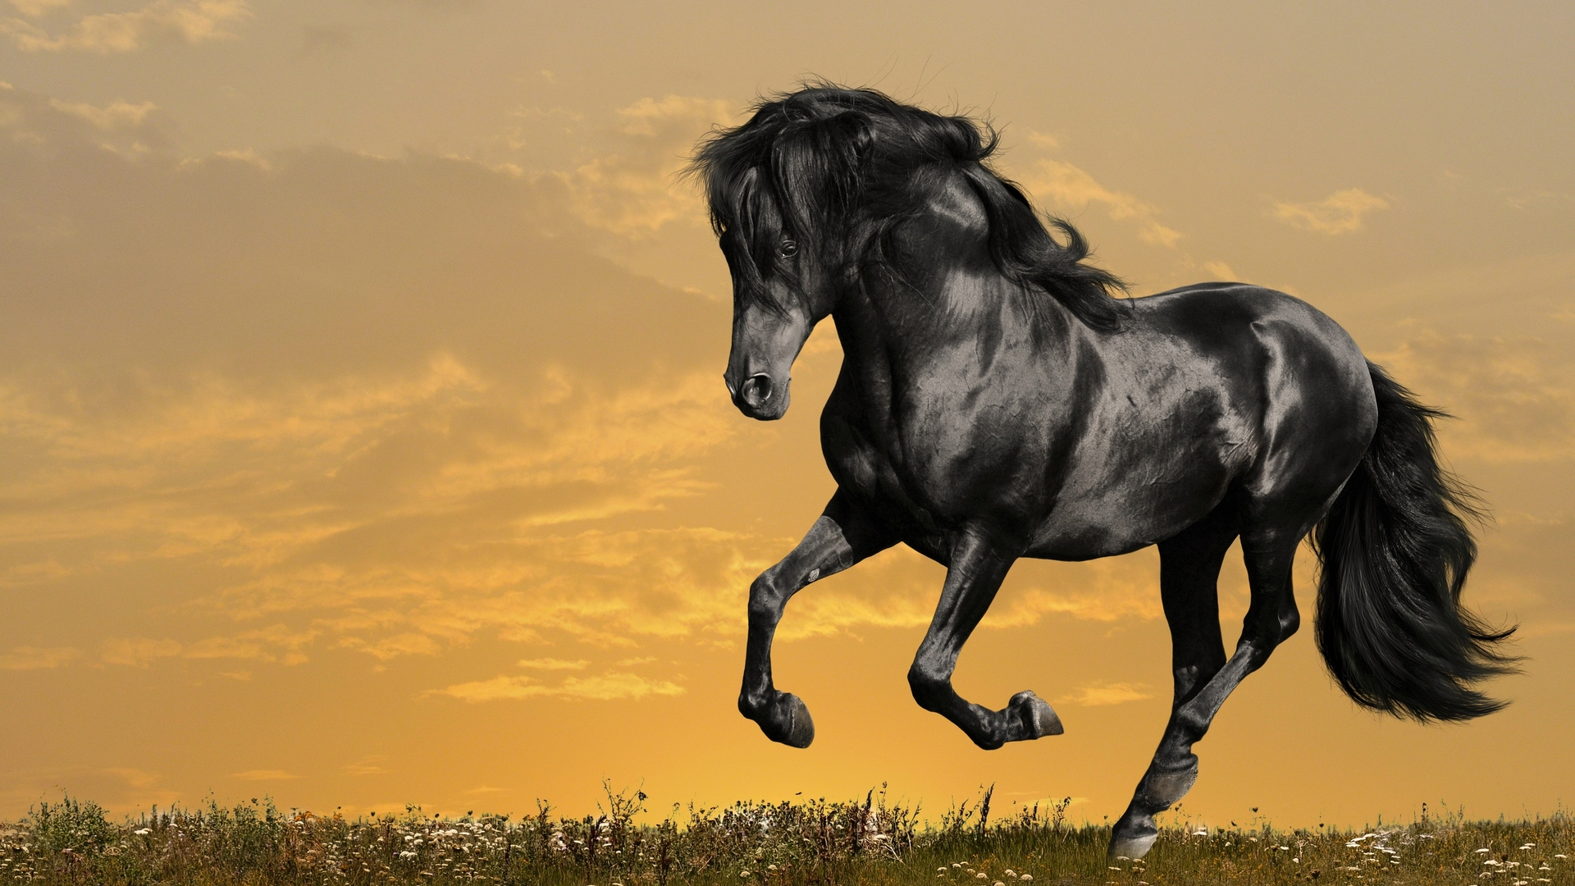
LOÀI VẬT NÀY CÓ TÊN LÀ GÌ? NÓ KÊU THẾ NÀO?

Slide 9



Âm nhạc
Tiết 2
Ôn tập bài hát: Thật là hay
Nhạc cụ
Trải nghiệm và khám phá: Vỗ tay theo cặp

Slide 10
Hoạt động 1
Ôn bài hát: Thật là hay

Slide 11
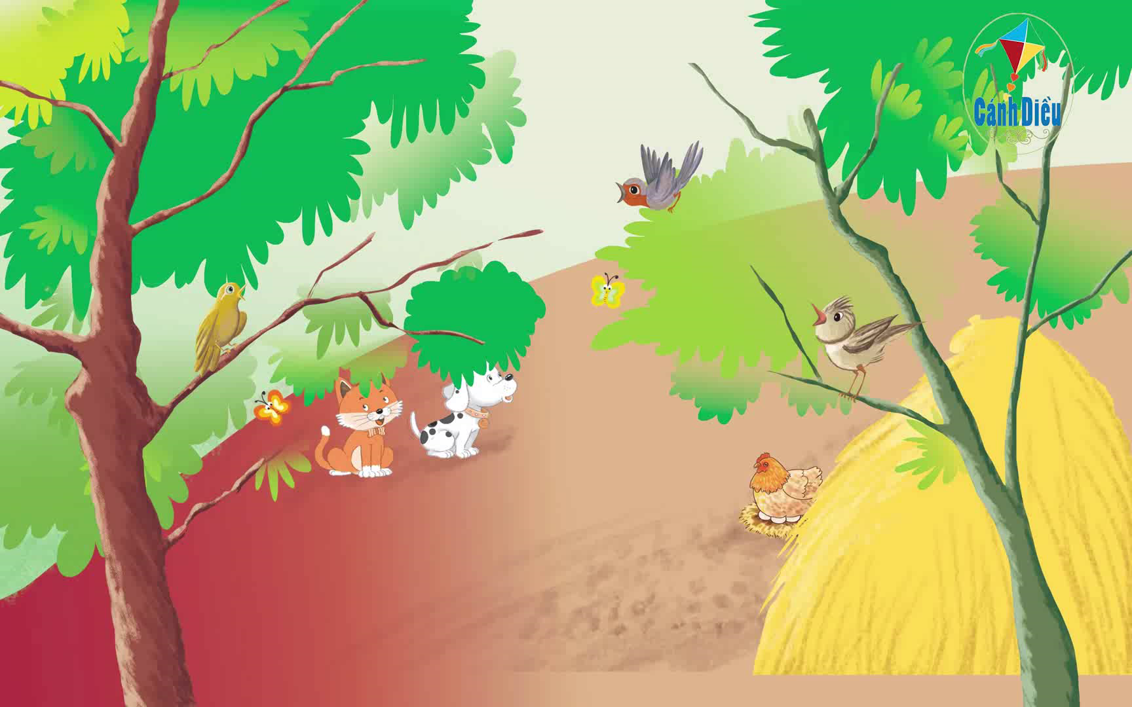

Slide 12


Hát cùng nhạc đệm
Nghe véo von/ trong vòm cây/ hoạ mi với chim oanh/ Hai chú chim/ cao giọng hót/ hót líu lo vang lừng/
Vui rất vui/ bay từ xa/ chim khuyên tới hót theo/
Li lí li/ lí lì li/ thật là hay hay hay/

Slide 13







Hát kết hợp gõ đệm theo nhịp
Nghe véo von trong vòm cây, hoạ mi với chim oanh.
Hai chú chim cao giọng hót, hót líu lo vang lừng.
Vui rất vui bay từ xa, chim khuyên tới hót theo.
Li lí li lí lì li, thật là hay hay hay.

Slide 14
Luyện hát theo tổ, nhóm, cá nhân
Nghe véo von trong vòm cây, hoạ mi với chim oanh.
Hai chú chim cao giọng hót, hót líu lo vang lừng.
Vui rất vui bay từ xa, chim khuyên tới hót theo.
Li lí li lí lì li, thật là hay hay hay.

Slide 15
Luyện hát theo các hình thức
- Tổ
- Nhóm
- Cá nhân
*Chú ý:
- Lấy hơi sau mỗi câu hát.
- Thể hiện tình cảm vui tươi, rộn ràng.
- Hát tốc độ vừa phải,nhịp nhàng.

Slide 16
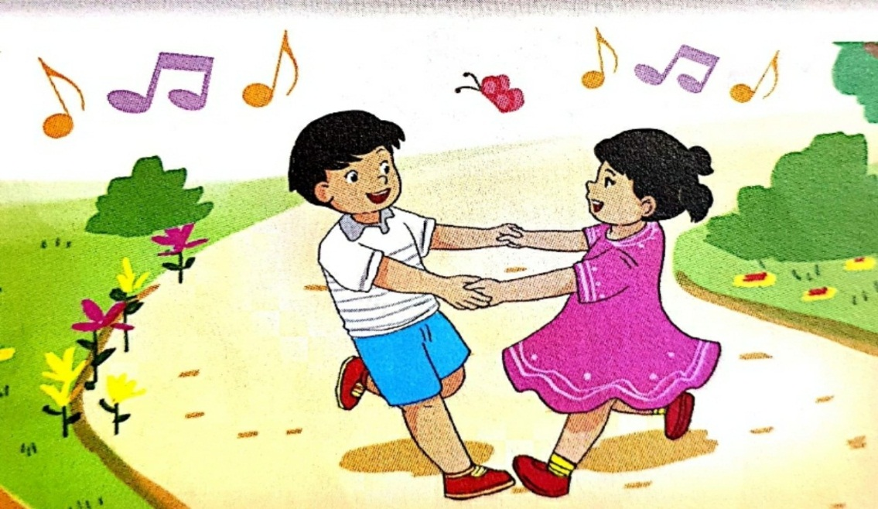

*Hát kết hợp vận động

Slide 17

Chúc các con chăm ngoan học tốt

